Slide 2
Jaki cel ma singleton?
W jaki sposób utworzyć najprostszy singleton?
Przykład

Slide 3
Cel
Zapewnić, że klasa ma jedną instancję
Zapewnić globalny punkt dostępu do tej instancji

Slide 4
Najprostszy singleton
Właściwość private static zawierająca jedyną instancję
Metoda public static np. Create lub GetInstance, która zwraca lub tworzy jedyną instancję
Prywatny konstruktor – pozwala na utworzenie lub dostęp do obiektu jedynie poprzez jedyną metodę GetInstance

Slide 5
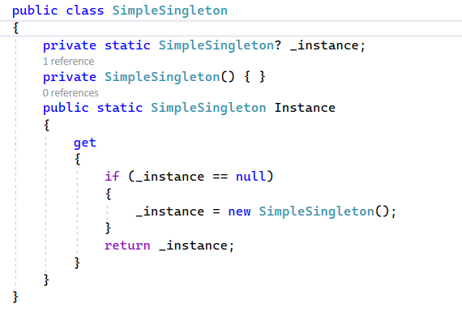
Przykład

Slide 6
Cechy
Singleton zawiera w sobie zarówno sam obiekt jak i logikę jego tworzenia.
Zaleta: obniża koszt inicjalizacji obiektu z dużym tzw. Memory footprint, ponieważ jest inicjalizowany tylko raz.

Slide 7
Przykład z prawdziwego życia
Drużyna bierze udział w grze na turnieju.
Zasady gry:
Kapitan drużyny rzuca kostką, aby ustalić kolejność zawodników na boisku
Istnieje tylko jeden kapitan w drużynie
Kapitan nie zmienia się podczas turnieju

Slide 8
Przykład ze świata informatyki
Utrzymywanie jednego systemu zasobów

Slide 9
Singleton a wielowątkowość
Wyobraźmy sobie sytuację, gdzie dwa lub więcej wątki będą usiłowały uzyskać dostęp do metody GetInstance() w tym samym czasie.
Jeżeli jeszcze instancja nie została utworzona, dwa wątki równocześnie spróbują ją utworzyć.
Jest możliwa sytuacja utworzenia dwóch różnych instancji singletona.

Slide 10
Singleton a wielowątkowość
Istnieje możliwość zapewnienia lockowania obiektu.
Mechanizm lokowanie jest dość drogi.
Zadanie: wyposażyć Singleton w mechanizm lockowania.

Slide 11
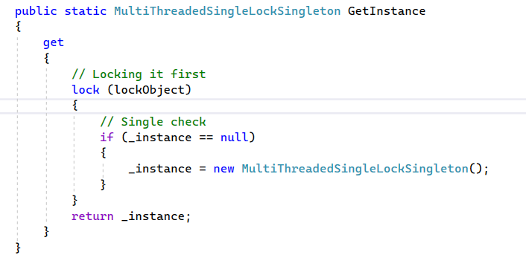
Problem z lockowaniem

Slide 12
Problem z lockowaniem
Za każdym razem, gdy próbujemy pozyskać zasób _instance, nowy lock jest zakładany,
co degraduje wydajność aplikacji.

Slide 13
Pytanie 1
MultiThreadedSingleton_DoubleCheck_.cs
Co sprawia słowko volatile w kodzie?

Slide 14
Volatile keyword
Volatile keyword oznacza zmienną, że jej pole może podlegać modyfikacji przez wiele wątków jednocześnie.
Complier, runtime system a nawet hardware mogą optymalizować reads & writes do pamięci, gdzie rezydują.
Pola oznaczone jako volatile nie podlegają takiej optymalizacji.

Slide 15
Volatile keyword
Słowo volatile nakazuje wszystkim wątkom, aby obserwowały czy do oznaczonej tak zmiennej nie są dokonywane jakieś write’y.
Również kolejność tych write’ow jest rejestrowana przez wszystkie wątki.

Slide 16
Odpowiedź 1
Wszystkie wątki mają obowiązek obserwować zmiany dokonywane przez inne wątki do tak oznaczonego obszaru pamięci (zmiennej, pola).
Dzięki temu, jest zapewnione, że w polu zawsze znajduje się najbardziej aktualna wartość.
To sprawia, że kod jest bezpieczeńszy.

Slide 17
Odpowiedź 1
Nie możemy zastosować słowa volatile do wszystkich typów danych.
Stosuje się do klas lub struktur.
Nie stosuje się do zmiennych lokalnych.

Slide 18
Main Memory
Cache Level 1
Cache Level 2
Cache Level 2
Cache Level n
Processor Register
Non-Volatile
Volatile

Slide 19
Volatile
Zarówno reads jak i writes mogą zachodzić na róznych poziomach dostępowych do zmiennej non-volatile np. w cache’u danego wątku
W przypadku volatile, najpierw zmiana jest robiona w cache’u danego wątku, a następnie od razu przekazywana do głównej pamięci

Slide 20
Volatile
W C# wszystkie write’y są klasyfikowane jako volatile, jednak ready są non-volatile.
Tylko typ referencyjny może być volatile. Zmienna referencyjna może być maksymalnie 32-bitowa (integer).
Double nie może być volatile (64 bits)

Slide 21
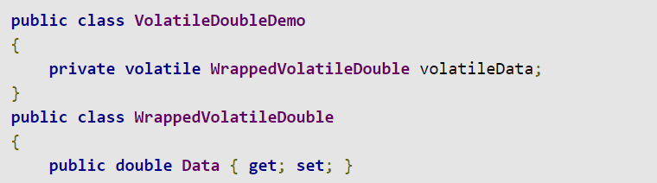
Volatile
Można otoczyć zmienną typu double w klasę:
Nie jest to substytut słowa lock.
Nie jest to rozwiązanie na problemy konkurencji wielowątkowej.

Slide 22
Pytanie 2
Dlaczego tworzenie wielu obiektów nie jest zalecane?

Slide 23
Odpowiedź 2
Tworzenie nowych obiektów jest operacją kosztowną, szczególnie jeżeli są to obiekty, których utworzenie pochłania wiele zasobów tzw. „resource intensive objects”
W niektórych aplikacjach, ta sama instancja obiektu musi być używana w wielu miejsach, aby zachować spójność zasobów.

Slide 24
Pytanie 3
Kiedy używać Singletona lub konceptu opartego na nim?

Slide 25
Odpowiedź 3
W pracy z scentralizowanym systemem np. DB.
Przy zrzucaniu logów do jednego pliku.
Zarządzanie thread pool w wielowątkowym środowisku
Z mechanizmami cache’owania, sterownikami urządzeń
Jeżeli nie można używać Dependency Injection.

Slide 26
Pytanie 4
Dlaczego warto znać wzorzec Singleton?

Slide 27
Odpowiedź 4
Na nim oparty jest tzw. Singleton scope
Można go zlokalizować, usunać lub unikać używania
Prosty wzorzec projektowy do poznania
Na jego podstawie powstał inny wzorzec lub wzorce np. Ambient Context

Slide 28
9/10/23

Slide 29
Volatile Vs. Lock
Volatile
Słowo volatile zapewnia widoczność zmiennej do wszystkich wątków
Kompilator wie, że wiele wątków będzie czytać tą zmienną i nie stosuje żadnych optymalizacji
Wątek uzyskujący dostęp do zmiennej volatile, zawsze czyta ostatnią (najświeższą), kompilator nie przeszadkowuje operacji na tym obszarze pamięci
Podobnie operacje zapisu nie są reogranizowane

Slide 30
Volatile Vs. Lock
Volatile:
Zmiana dokonana przez jeden wątek jest widoczna dla wszystkich innych wątków odczytujących tą zmienną
Zapewnia widoczność
Nie zapewnia ochrony przed wyściagami (race conditions)
Nie zapewnia niezaburzonych operacji read / write
Nie rozwiązuje problemu konkurencji

Slide 31
Volatile Vs. Lock
Lock
Mechanism, który zezwala tylko jednemu wątkowi wykonywać dany blok kodu
Dopóki wątek jest w tym bloku, żaden inny wątek się do niego nie dostanie – wątki muszą czekać na swoją kolej
Lock nie rozróżnia pomiędzy wątkami pochodzącymi z Task-ów a utworzonymi za pomocą klasy Thread – Task Agnosticity

Slide 32
Lock vs. Interlocked
Lock eliminuje problem „race conditions”, jest jednak dość kosztowny ze względu na blokowanie i zwalnianie zasobów
Klasa Interlocked pozwala na wykonywanie podstawowych operacji (Increment, Decrement, Add, Exchange)
Wykorzystywany jest mechanizm procesora, operacje są atomiczne

Slide 33
Volatile vs. Lock vs. Interlocked
 | Volatile | Lock | Interlocked
What it does: | ensures the visibility of a variable | mutual exclusion, thread safety | thread safety with good performance
What it does not do: | does not prevent concurrent modifications by multiple threads
Best at: | a shared resource visibile to all threads | only one thread a time to access a shared resource | basic arithmetic operations, updating counters, updating flags
Operations | simple | complex | basic arthimetic

Slide 34
Pytanie 5
Czy warto zamykać klasę singletona słowem sealed?
Kiedy singleton może brać udział w dziedziczeniu?

Slide 35
Odpowiedź 5
Nie jest to obowiązkowe.
Słowo sealed pokazuje Twoje intencje co do klasy w sposób jasny.
Istnieje jeden specjalny case:
NestedSingleton.cs
Możemy dowolnie tworzyć instancje klasy pochodnej DerivedSingleton

Slide 36
Performance benefits of sealed classes
When a class is sealed the JIT can apply optimizations and slightly improve the performance of the application
Topic to be continued!

Slide 37
Singleton with Static Property
Zadanie: użyć statycznej publicznej właściwości, aby rozwiązać problem konkurencji inicjalizacji

Slide 38
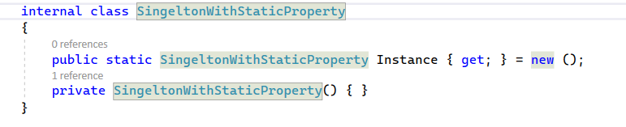
Singleton with Static Property

Slide 39
Czy zmienne statyczne rozwiązują problem konkurencji?
Czy zmienne statyczne są thread safe, jako zmienne globalne?
Czy zmienna lokalne są thread safe?

Slide 40
Singleton with Static Property
Tylko inicjalizacja pól statycznych jest thread-safe. Aby unikać nadpisania, należy
stosować słowo readonly.

Slide 41
Statyczne konstruktory
Statyczne konstruktory są thread-safe.
Są uruchamiane tylko raz na całą domenę aplikacji, zanim powstaną jakiekolwiek instancje klasy czy zastaną zainicjalizowane zmienne statyczne

Slide 42
Local variables
On its stack (basically thread stack), local primitives and local reference variables are stored.
Hence one thread does not share its local variables with any other thread as these local variables and references are inside the thread's private stack. Hence local variables are always thread-safe.

Slide 43
Singleton & SOLID - S
Singleton pogwałca zasadę S, ponieważ:
- Jest klasą, która ma swoją własną funkcjonalność (np. rozwiązanie problemu biznesowego)
- Jest odpowiedzialna za tworzenie siebie samej i zarządzanie swoim cyklem życia

Slide 44
Singleton & SOLID - O
Singleton pogwałca zasadę O, ponieważ:
Posługuje się jedyną statyczną instancją, co uniemożliwia rozszerzalność
Jeżeli klasa ma zostać zaktualizowana, musi ona zostać poddana modyfikacji
Nie można jej rozszerzyć bez zmiany kodu

Slide 45
Singleton & SOLID - L
Singleton nie pogwałca zasady L, ponieważ:
Nie jest zaangażowany dziedzieczenie w sposób bezpośredni
Plus tego wzorca

Slide 46
Singleton & SOLID - I
Singleton pogwałca zasadę I, ponieważ:
Nie jest zaangażowany żaden interfejs

Slide 47
Singleton & SOLID - D
Singleton pogwałca zasadę D, ponieważ:
Ma silne sprzężenie zwrotne do samego siebie
Narzuca używanie statycznej instancji poprzez metodę lub właściwość w sposób bezpośredni, bez używania żadnej abstrakcji

Slide 48
Konkluzje I
Posiadanie jednej instancji pewnej klasy jest prawidłowym i pożądanym konceptem
Nie powinno być to jednak realizowane za pomocą wzorca Singletona
Klasy singletonów powinny być refaktoryzowane

Slide 49
Konkluzje II
Użycie statycznych elementów klasy powinno być unikane
Tworzą one elementy globalne w systemie
Elementy statyczne sprawiają, że system jest mniej elastyczny i bardziej „kruchy”
Istnieją okazje, kiedy zmienna statyczne są zalecane, ale ich liczba powinna być utrzymywana na niskim poziomie
Należy zawsze pomyśleć dwa razy zanim użyje się zmiennej statycznej

Slide 50
„Za”
Współdzielone zasoby takie jak bazy danych, pliki, usługi zdalne mają zapewniony unikalny punkt dostępowy.
Globalny stan aplikacji jest chroniony, ponieważ jest tylko jeden punkt dostępu
Singletony są inicjalizowane tylko raz zatem są wydajne (do inicjalizacji).

Slide 51
„Przeciw”
Każda klasa powinna mieć tylko jedną odpowiedzialność
Singleton ma zapach zmiennej globalnej, ale nią nie jest, jest całą globalną klasą, która może być modyfikowana z dowolnego punktu programu
To prowadzi do niestabilnego oprogramowania

Slide 52
„Przeciw”
Singleton promuje silne tight coupling pomiędzy klasami. Nie istnieje abstrakcyjny singleton.
Nie ma możliwości testowania i mockowania klasy typu singleton. Jest ona zamknięta (sealed) i nie ma klasy rodzica, zatem nie można wykorzystać podstawienia Liskov.
Testy jednostkowe powinny być wyizolowane – jeden test nie powinien wpływać na inny.

